Slide 1

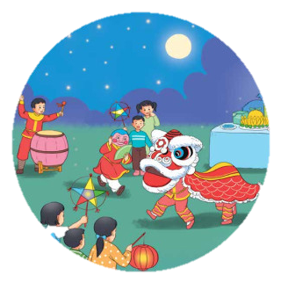
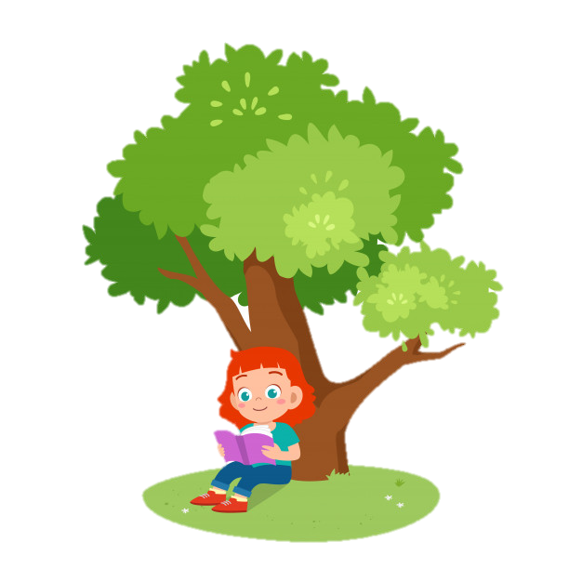

NIỀM VUI TUỔI THƠ

Slide 2

Chủ đề 3
Tuần 10
Bài
17
GỌI BẠN

Slide 3




ĐỌC
Nói về một người bạn của em.
Gợi ý:
- Bạn tên là gì?
- Bạn cùng lớp/cùng xóm hay bạn cũ …?
- Tình cảm của em dành cho bạn như thế nào?
- Khi chơi với bạn em cảm thấy thế nào?
- Em thích điều gì nhất ở bạn?

Slide 4

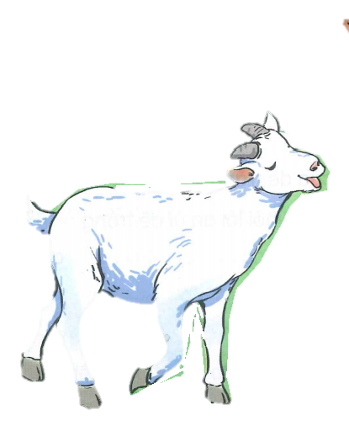
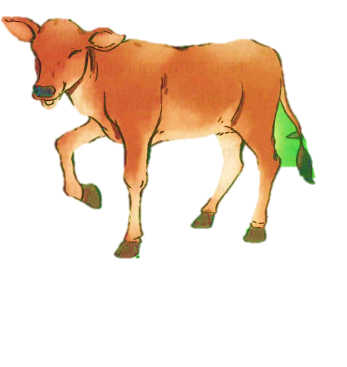
GỌI BẠN
Tự xa xưa thuở nào
Trong rừng xanh sâu thẳm
Đôi bạn sống bên nhau
Bê vàng và dê trắng.
Một năm, trời hạn hán
Suối cạn, cỏ héo khô
Lấy gì nuôi đôi bạn
Chờ mưa đến bao giờ?
Bê vàng đi tìm cỏ
Lang thang quên đường về
Dê trắng thương bạn quá
Chạy khắp nẻo tìm bê
Đến bây giờ dê trắng
Vẫn gọi hoài: “Bê! Bê!”.
(Định Hải)

Slide 5
GỌI BẠN
Tự xa xưa thuở nào
Trong rừng xanh sâu thẳm
Đôi bạn sống bên nhau
Bê vàng và dê trắng.
Một năm, trời hạn hán
Suối cạn, cỏ héo khô
Lấy gì nuôi đôi bạn
Chờ mưa đến bao giờ?
Bê vàng đi tìm cỏ
Lang thang quên đường về
Dê trắng thương bạn quá
Chạy khắp nẻo tìm bê
Đến bây giờ dê trắng
Vẫn gọi hoài: “Bê! Bê!”.
(Định Hải)

Slide 6

Giải nghĩa từ
thuở nào:
khoảng thời gian không xác định, đã lùi vào quá khứ.
lang thang:
đi hết chỗ này đến chỗ khác, không dừng lại ở nơi nào.

Slide 7
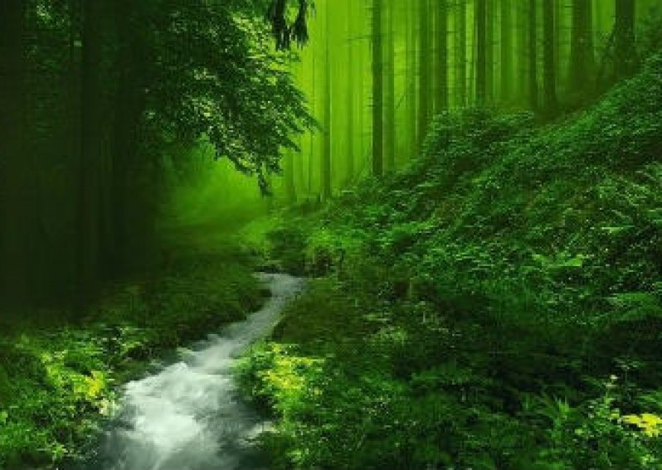
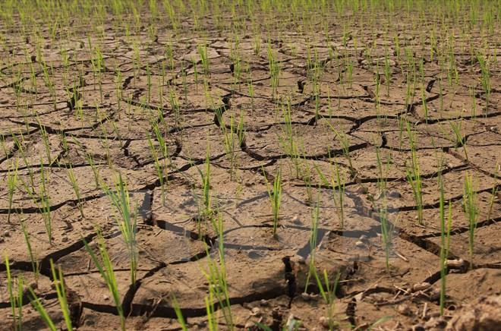
Giải nghĩa từ
Hạn hán: tình trạng thiếu nước do nắng lâu, không mưa gây ra.
Sâu thẳm: rất sâu.

Slide 8
GỌI BẠN
Tự xa xưa thuở nào
Trong rừng xanh sâu thẳm
Đôi bạn sống bên nhau
Bê vàng và dê trắng.
Một năm, trời hạn hán
Suối cạn, cỏ héo khô
Lấy gì nuôi đôi bạn
Chờ mưa đến bao giờ?
Bê vàng đi tìm cỏ
Lang thang quên đường về
Dê trắng thương bạn quá
Chạy khắp nẻo tìm bê
Đến bây giờ dê trắng
Vẫn gọi hoài: “Bê! Bê!”.
(Định Hải)
Luyện đọc nối tiếp

Slide 9


*Giọng đọc:
Lấy gì nuôi đôi bạn
Chờ mưa đến bao giờ?
lên giọng, giọng lo lắng
Vẫn gọi hoài: “Bê! Bê!”
kéo dài, giọng tha thiết

Slide 10

Luyện đọc nhóm

Slide 11
Trả lời câu hỏi

Slide 12

1. Câu chuyện được kể trong bài thơ diễn ra khi nào? Ở đâu?
Câu chuyện được kể trong bài thơ diễn ra từ thuở xa xưa, trong rừng xanh sâu thẳm.

Slide 13
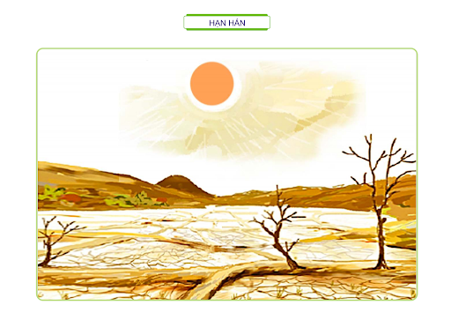
2. Chuyện gì xảy ra khiến bê vàng phải lang thang đi tìm cỏ?
Một năm, trời hạn hán
Suối cạn, cỏ héo khô
Lấy gì nuôi đôi bạn
Chờ mưa đến bao giờ?
Một năm trời hạn hán, suối cạn, cỏ cây khô héo, không chờ được mưa để có cỏ ăn nên bê vàng phải lang thang đi tìm cỏ.

Slide 14


3. Khi bê vàng quên đường về, dê trắng đã làm gì?
Dê trắng thương bạn quá
Chạy khắp nẻo tìm bê
Đến bây giờ dê trắng
Vẫn gọi hoài: “Bê! Bê!”.
Dê trắng thương bạn, chạy khắp nơi tìm bạn, gọi bạn: “Bê! Bê!”.

Slide 15
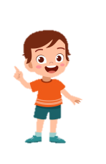
4. Nêu cảm nghĩ của em về bê vàng và dê trắng.

Slide 16




Tạm biệt và hẹn gặp lại
các con vào những tiết học sau!

